Slide 1


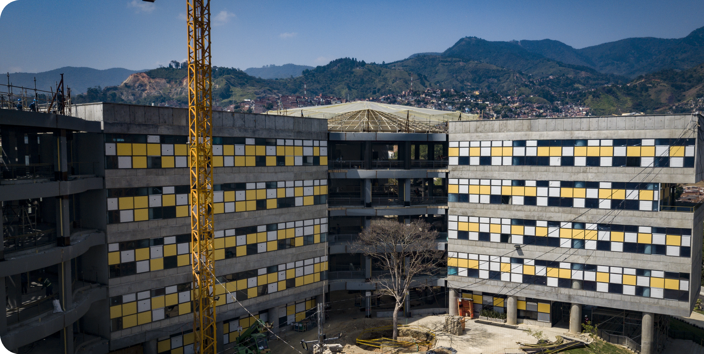

Euismod t incidunt
LOREM
NONUMMY
Nonummy nibh euismod
tincidunt ut laoreet dolore
magna aliquam erat volutpat.

